Slide 1
Home Networking
Seo, Dae Young
(seody@kpu.ac.kr)
Fall, 2015
Chairman, OSGi Users’ Forum Korea
NGN Services Engineering House
Department of Computer Engineering,
Korea Polytechnic University

Slide 2
Contents
Introduction
2. UPnP(Universal Plug and Play)
3. Jini
4. Havi(Home Audio Video Interoperability)
5. Other HNW Middlewares
6. OSGi(Open Services Gateway initiatives)
References

Slide 3
1. Introduction

Slide 4
Introduction - Middleware
홈네트워크 구현의 문제점
한 종류의 네트워크로 모든 기기들의 특성 만족은 불가
유선
새로 케이블을 구축
비용 추가
전화선 혹은 전력선 사용
대역폭 제한(Limited Bandwidth)
무선
전송거리, 접속 노드 수의 부족, 상호 간섭
해결책
다양한 홈 네트워크를 혼합 사용
다양한 홈네트워크 사용시 요구사항
이종 네트워크 간의 제어/모니터링이 가능하여야 함
데이터의 흐름이 투명하여야 함
사용자는 네트워크 구성에 대하여 알 필요가 없음
서비스를 위한 응용 프로그램의 손쉬운 적용
=> 미들웨어 요구 등장!

Slide 5
Introduction - Middleware
Home Network Application
- 원격 분석
- 가전제품의 제어
- 홈쇼핑
- 인터넷/파일 공유
Distributed
Home Network
Applications
App #1
App #2
App #3
App #N
Home Network
Middleware Solutions
( UPnP, Jini, HAVi)
?
Home Network
Middleware
GAP
HTTP / TCP / IP
Messaging
다양한 인터페이스 기술
IEEE1394, USB,
Ethernet, HomePNA,
HomeRF, Wireless-LAN, Bluetooth,
Powerline
Companion
Protocols
...
IEEE
1394
USB
Home
PNA
...
Blue
Tooth
Interface

Slide 6
Introduction - Middleware
Middleware of Computer
각기 분리된 두 개의 프로그램 간의 매개 역할을 하거나 연합시켜 주는 프로그램
예: 데이터 베이스 접근을 위한 미들웨어
What is Middleware?
사용자가 H/W 및 O/S에 무관하게 일관성 있는 프로그램을 만들게 하는 프로그램
사용자에게는 일관성 있는 API를 제공하지만 내부는 적용 H/W 및 O/S에 맞도록 제공
Major Home Network Middlewares
HAVi, Jini, UPnP, OSGi, etc.

Slide 7
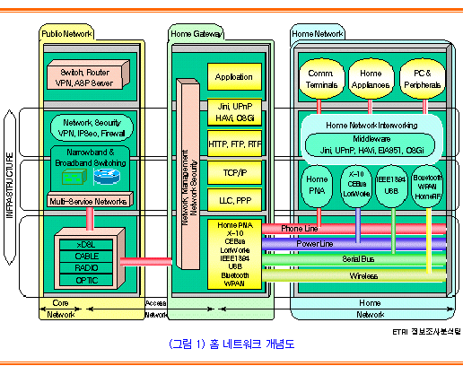
Home Network Technologies

Slide 8
2. UPnP

Slide 9
UPnP
SUN 의 JINI에 대응하기 위하여 MS에서 만든 Middleware Standard
PnP 확장 개념
Based on existing technologies(IP, Http, XML)
Node Category
Control Point
Controlled Device
UPnP Bridge
Legacy Device

Slide 10
UPnP Network Architecture
Control point
(Laptop)
Non-UPnP 기기
(CEBus Refrigerator)
Control point
(PDA or Smart Phone)
IP Network
Non-IP Network
UPnP Bridge
Native Device
(UPnP VCR)
Non-UPnP Device
(X10 Microwave Oven)

Slide 11
UPnP Protocol Stack
Defined by the UPnP vendor
Defined by UPnP Forum Working Committee
UPnP device architecture
SOAP
SSDP
GENA
HTTPMU
(discovery)
HTTPU
(discovery)
HTTP
HTTP
(description)
UDP
TCP
IP

Slide 12
UPnP
UPnP 동작
Addressing
Discovery
Description
Control
Eventing
Presentation

Slide 13
UPnP : Addressing
Presentation URL
Control URL
Root Device
Control
Server
Discovery
Server
Presentation
Server
Service
Description URL
Description
Server
Service
State Table
Device
Presentation
Server
Description
Document
Service
Event
Subscription
Server
Event Subscription URL
Event
Source
Event Sink URL

Slide 14
UPnP : Discovery(1)
SSDP Announcement
Online
Offline
Hello!
Device
Device
Device
HTTPMU Request
Bye!
Device
Device
Device
HTTPMU Request

Slide 15
UPnP : Discovery(2)
SSDP Search Request : M Search
Header specifies search criterion value
Device type
Service type
Unique device name
M-Search * HTTP/1.1
HOST: 239.255.255.250:1900
MAN: “ssdp:discover”
…
ST: upnp:dtype:VCR
VCR
Discovery
Control Point
Discovery
TV
HTTPMU Request

Slide 16
UPnP : Discovery(3)
SSDP Search Response
Device must send unicast response
Must respond only to matching search request
Response contains URL to device’s description document
HTTP/1.1 200 OK
…
LOCATION:
http://vcr:2000/desc.xml
VCR
Discovery
Control Point
Discovery
TV
HTTP Response

Slide 17
UPnP : Discovery(4)
Control Point
Controlled Device
CP
User
Interface
Discovery Server
HTTP Server
Announce
Discovery Client
(could be part of CP UI)
Options Request
Options Request (HTTPU or HTTPMU)
Options Response
Options Response
Announce
UDP
UDP
SSDP

Slide 18
UPnP : Description(1)
Accessing Description
URL specified in search response
Description server must listen for HTTP Get request
Must send HTTP response containing description document in the body
Control Point
GET desc.xml HTTP/1.1
HOST: vcr:2000
VCR
Description
HTTP/1.1 200 OK
…
CONTENT-TYPE: text/xml
…
<?xml version=“1.0”?>
… description document …

Slide 19
UPnP : Description(2)
CP
User
Interface
Description Doc
Server
Document
DB
HTTP Server
Description Doc Client
(XML parser for document)
GET
OK
HTTP/1.1
GET
OK
TCP
HTTP/1.1
UCP description document client will parse the document. Document will be formatted and displayed in UCP UI
TCP

Slide 20
UPnP : Control(1)
Control Request
SOAP messages
HTTP POST or M-POST requests
XML body specifies action to invoke and values for argument
Control Responses
Send SOAP response via HTTP
<SOAP:Envelope>
<SOAP:Header>
…
</SOAP:Header>
<SOAP:Body>
<SetVolume>
<newVolume>100</newVolume>
</SetVolume>
</SOAP:Body>
</SOAP:Envelope>
<SOAP:Envelope>
<SOAP:Body>
<SetVolumeResponse>
<return>0</return>
</SetVolumeResponse>
</SOAP:Body>
</SOAP:Envelope>

Slide 21
UPnP : Control(2)
Service Definition:
Controlled
Device
Control Point
Service State Table + Actions
Browser
Presentation
Embedded
Description
Document
Uploaded
Service Control Protocol Declaration
Rehydrator
Browser
Control
Control
Server
SCP (Client)
Applications
Service Control Protocol
Implemented (Server)

Slide 22
UPnP : Control(3)
CP User
Interface
(SCP Control)
Control
Server
Local
Service
Native API
OS(Native) API
HTTP Server
Rehydrator
Generate Events
Update
SCP
200 OK
Text/xml encoding from SCP POST / M-POST
SST
Text/xml encoding from SCP POST / M-POST
200 OK
HTTP/1.1
HTTP/1.1
SOAP
TCP/UDP
TCP/UDP

Slide 23
UPnP : Event(1)
Subscribing
SUBSCRIBE request sent via HTTP
HTTP response contains new Subscribe ID
SUBSCRIBE eventSource HTTP/1.1
HOST: vcr:4000
…
Callback:<http://ucp:923/upnp>
Control Point
VCR
Event Server
HTTP/1.1 200 OK
SID: uuid: …(new uuid) …
…

Slide 24
UPnP : Event(2)
Notifications
Event source sends HTTP request to each subscriber
Body contains XML fragment which specifies changed variables and new values
Initial Notification
Event server must send initial notification immediately for new subscription
Must contain current values for all state variables
Sequence Number
UPnP event must be numbered
Sequence numbers are used for synchronization
Event source must send a sequence number in each Notify message header
AB C
State Table
Control
Server
Event
Server
A
B
C
NOTIFY upnp HTTP/1.1
HOST: ucp:923
…
Context-Type: text/xml
<…xml fragment …>

Slide 25
UPnP : Event(3)- Subscription
Native App
UCP
User
Interface
Event Subscription
Server
Event
Source
Rehydrator
Notification
Event
Subscription
Client
Subscription Arbiter
Event Sink
HTTP Server
GENA Subscribe
NOTIFY
NOTIFY
GENA Subscribe
HTTP/1.1
HTTP/1.1
TCP/UDP
TCP/UDP
GENA

Slide 26
UPnP : Event(4)
Control Point
Controlled Device
Discovery
Client
Discovery
Server
SSDP
Description
(Event Subscribe URL)
Description
Document
Description
Client
Description
Server
Application
Event
Subscription
Client
Description
(Event Sink URL)
Event
Subscription
Server
Event
Sink
Notify(Event)
Event
Source
Per Service

Slide 27
UPnP : Presentation
Presentation
Control Point can retrieve a page from this URL
Delivers an HTML page and provide device specific UI
Accessing Presentation
Use HTTP GET on presentation URL specified in description documentation
@ Presentation Page
GET pres:html HTTP/1.1
HOST: vcr:3000
Play>>
Pause
Stop
VolumeUp
VolumeDown
Presentation
Control Point

Slide 28
UPnP Standardization
UPnP 표준현황
DLNA에서 기본으로 채택
OSGi Provides UPnP Bundle
Device Category
AV
Basic
HA
Networking
Printer
Remoting
Scanner
추가 서비스
Device Security and Security Console
QoS
ISO/IEC 29341 (in Dec. 2008)

Slide 29
3. Jini

Slide 30
Jini
Jini 소개
마술이라는 뜻
SUN에서 홈네트워크용 미들웨어로 개발
JVM 위에서 동작하며 PnP지원
Lookup 서버가 기기의 기능이나 특징을 가져오는 join 일어남
서비스?
사용자, 프로그램, 다른 서비스에 의해 사용될 수 있는 실체
분산 시스템 내 서비스 구축, 탐색, 통신 사용등 방법을 제공해 서비스를 공유
예를 들면 계산능력, 저장공간, 통신채널 등

Slide 31
Jini : Characteristics
Jini has a highly distributed architecture.
Has a good scalability.
Reduces the cost of management for distributed systems.
Integrates all the software resources as terms of service.
Needs high-level software environment.
JVM
RMI
Always needs Lookup Services.
Only TCP/IP is the communication media. Other medium is not allowed at this moment.

Slide 32
Jini System Architecture

Slide 33
Jini System
Lookup Service : Discovery Protocol and Join Protocol
Java RMI(Remote Method Invocation) : Jini Infrastructure의 일부로서 서비스간 Communication Protocol로 RPC의 확장이며, 객체그룹 발견, 활성화, 수집하는 매커니즘도 제공한다. 또 객체간 데이터 전송, 코드를 포함한 완전한 객체 전송을 한다.
Security : 시스템의 특별한 사용자를 역추적 하기 위해 사용되는 Principal 과 서비스 접근제어를 위한 허용 리스트(ACL)가 있다.
리싱(leasing): Jini에서 서비스에 대한 접근은 리스(lease) 기반이며 일정 시간 동안의 보장된 접근이 허용된다. 그리고 배타적 리스와 비배타적 리스로 구분된다. 계속 서비스를 받고 싶으면 다시 리스를 하여야 한다.
원격 이벤트: 분산 이벤트와 원격 이벤트를 지원하며 객체들 간의 이벤트 등록 및 이벤트 정보 수신, 그리고 Java Beans에서 사용된 이벤트 모델의 확장이다.
트랜잭션: 오퍼레이션 수행이 트랜잭션 기반으로 이루어진다.

Slide 34
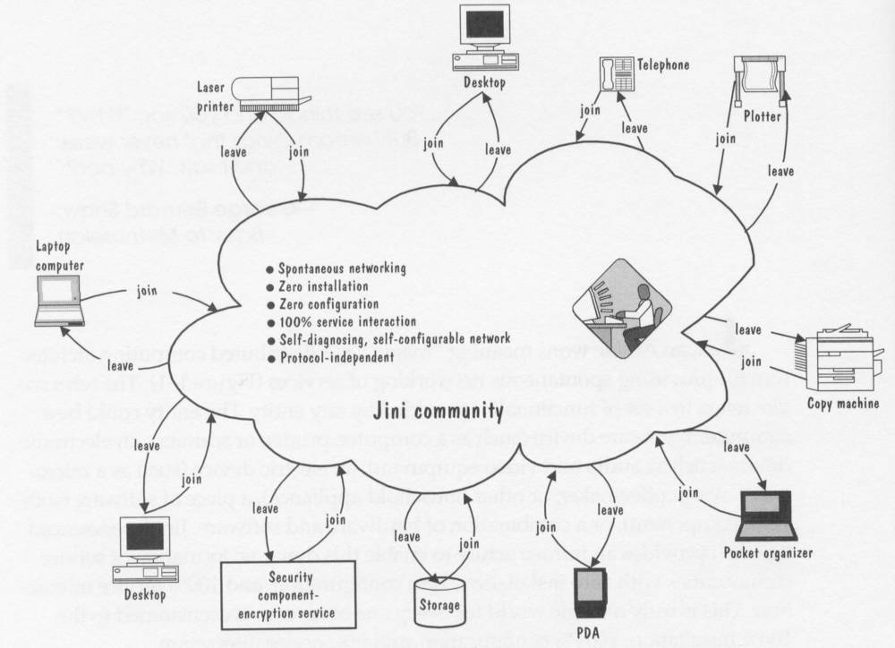
Jini Overview
Network이나 Network 사용자에 영향 없이 동적으로 Join & leave 가 가능함

Slide 35
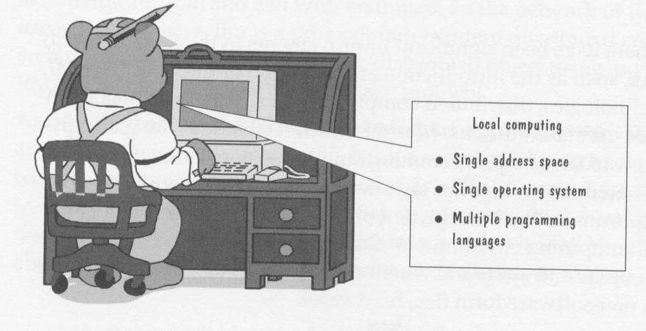
Local Computing

Slide 36
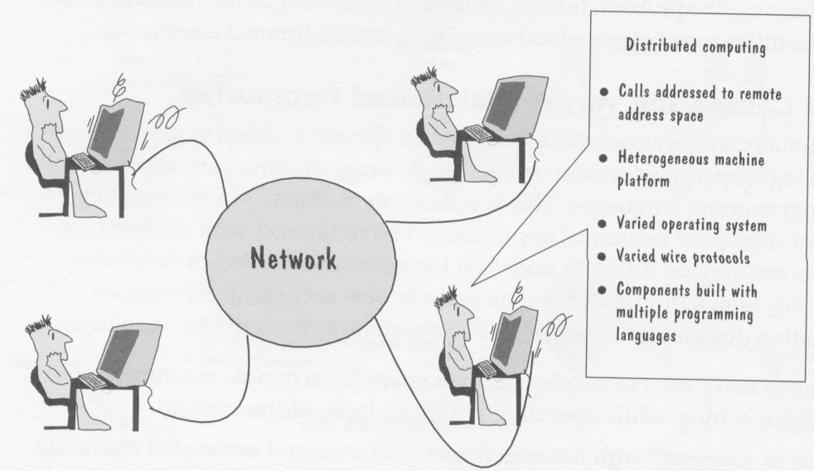
Jini Overview

Slide 37
Local vs. Distributed Computing
Local Computing
Single Address Space
Single Platform
Single Operating System
Zero Network Protocols
Single Executable File
(maybe with many languages)
Distributed Computing
Multiple Address Space
Multiple Platform
Multiple Operating Systems
Multiple Network Protocols
Multiple Programming Languages

Slide 38
Jini Service
Discover
Network Service discovers an available look-up server
j

Slide 39
Jini Service
Join
Network Service sends a service proxy to Look-up Server

Slide 40
Jini Service
Discover
Network Client discovers an available lookup server

Slide 41
Jini Service
Lookup
Network Client requests a service to look-up server

Slide 42
Jini Service
Receive
Look-up Server forwards service proxy to client if the service requested by Network client is registered in look-up server.

Slide 43
Jini Service
Use
Network client directly communicate with Network Service through service proxy
Session maintained until the end of lease

Slide 44
Jini Standardization
Jini 2.0 spec 출시
UPnP 와의 경쟁에서 열세
SUN에서도 promotion 소극적
OSGi 의 기술적인 근간을 이루었으나 OSGi 에서 r4.0 이후 Jini를 지원하지 않음(반면 UPnP는 OSGi r2.0 부터 계속 번들 지원)
Ubiquitous 환경과 보안에 적합
학계 쪽의 논문은 나오지만 진짜 실용적으로 채택될 지는 미지수

Slide 45
4. HAVi

Slide 46
HAVi (Home Audio Video Interoperability)
HAVi 소개
전세계 AV 시장의 70% 이상인 업체들이 뭉쳐 만든 홈네트워크 AV 용 표준
IEEE 1394(FireWire) 위에서 작동
홈네트워크는 분산 컴퓨팅 플랫폼으로 생각
HAVi 기기 분류
LAV: 1394 only
BAV: Device Discover 까지
IAV: level 1 UI 까지
FAV: level 2 UI 까지

Slide 47
Characteristics of HAVi SW Architecture(1)
IEEE1394 통신매체 관리자 (CMM)
소프트웨어 요소간에 IEEE1394 네트워크를 통해 비동기(asynchronous) 및 등시성(isosynchronous) 통신이 가능하도록 한다.
메시징 시스템
HAVi 소프트웨어 요소간에 메시지 전달을 책임지고 있다.
레지스트리
어떤 소프트웨어 요소를 네트워크 상의 다른 소프트웨어 요소에 위치하거나 능력과 특성을 검출하는 디렉토리 서비스 역할을 수행하고 있다.
이벤트 관리자
이벤트 디렉토리 서비스 역할을 수행한다. 이벤트는 HAVi 소프트웨어 요소의 상태 또는 HAVi 네트워크 구성상태를 변경시킨다.
스트림 관리자
기능적 컴포넌트 사이에서 AV 스트림의 실시간 전송을 담당한다.
자원 관리자
액션의 스케줄링과 자원 공유가 가능하도록 한다.

Slide 48
Characteristics of HAVi SW Architecture(2)
DCM(디바이스 제어 모듈)
HAVi 네트워크에서 한 개 디바이스를 표현하는 소프트웨어 요소이며, HAVi 가 정의한 API로 공개되어있다. 사실은 DCM은 동적이다. 만약에 디바이스가 삽입되거나 제거될 때 해당 디바이스용 DCM은 네트워크로부터 설치되거나 제거될 필요가 있다.
FCM(기능 컴포넌트 모듈)
각 디바이스에서 제어가능한 기능을 위한 FCM 모듈이며, 이는 DCM에 포함되어 있다. 현재 HAVi 는 튜너, VCR, AV 디스플레이, 카메라, 모뎀과 같은 기능을 위한 API 및 FCM을 정의하고 있다.
DCM 관리자
DCM의 설치 및 제거에 대한 책임을 지고 있다.
어플리케이션
어플리케이션은 HAVi 네트워크에서 소프트웨어 요소가 레지스트리 또는 DCM과 같은 다른 소프트웨어 요소와 통신이 가능하도록 하기 위해 스스로 알려줄 필요가 있다.
DDI(Data Driven Interaction)
소프트웨어 요소는 아니지만, 어플리케이션 또는 DCM 사이에서 수행되는 프로토콜이다.
Havlet
Havlet 은 디스플레이 기기의 요구에서 어플리케이션 또는 DCM으로부터 추출되는 Java 어플리케이션이다. 이는 Java가 가능한디스플레이 기기에서 수행되며 Java GUI API에 의해 DCM 또는 어플리케이션 대신에 사용자 인터페이스를 나타낼 수 있다.

Slide 49
HAVi : Control Model
Full AV Device (FAV)
Download and execute all HAVi applications
Download and execute DCMs
Controller-
Capable
HAVi
Device
Intermediate AV Device (IAV)
Ability to communicate with other HAVi Devices
Ability to execute limited applications
Offers own control services
Ability to host other known devices
Ability to host legacy devices
Base AV Device (BAV)
Offers own control information in ROM
Controlled
HAVi
Device
Legacy AV Device (LAV)
Conventional devices w/ no HAVi SDD

Slide 50
HAVi Device Types
FAV(Full AV Device):
풍부한 자원을 갖고 있으며 복잡한 소프트웨어 환경을 지원한다.
자바 런타임 환경의 출현으로 FAV가 바른 기기로부터 바이트코드를 업로드하는 것이 허용되고 제어를 위한 능력이 고급화된 것을 제공한다.
후보제품군들: 세탑박스, DTV, 홈서버등
IAV(Intermediate AV Device):
FAV 보다는 비교적 저렴하고 자원 측면에서 좀 더 제한적이다.
자바 런타임 환경을 제공하지 않기에 아무 기기의 콘트롤러로서 동작할 수는 없다. 특정 기기들의 콘트롤러 지원을 제공한다.
BAV(Base AV Device)
업로드 가능한 자바 바이트코드를 제공한다.
HAVi 아키텍처의 어떤 소프트웨어 요소도 호스트 하지 못한다.
업로드 가능한 바이트코드를 통하여 FAV에 의해 제어를 받던지, IAV의 네이티브 코드를 통하여 제어를 받는다.
FAV 와 BAV 간, 또는 IAV 와 BAV 간의 통신은 HAVi 명령어와 BAV에서 사용되는 명령어 프로토콜 간에 서로 변환되어야 가능하다.
LAV(Legacy AV Device)
HAVi 아키텍쳐를 인식하지 못하고 단순한 제어만 가능한 프로토콜을 갖고 있다.
IAV 나 FAV를 게이트웨이로서 필요로 하고 FAV 와 LAV 간, 또는 IAV 와 LAV 간의 통신은 HAVi 명령어와 레가시 명령어 프로토콜 간에 서로 변환되어야만 가능하다.

Slide 51
HAVi Architecture - LAV

Slide 52
HAVi Architecture - BAV

Slide 53
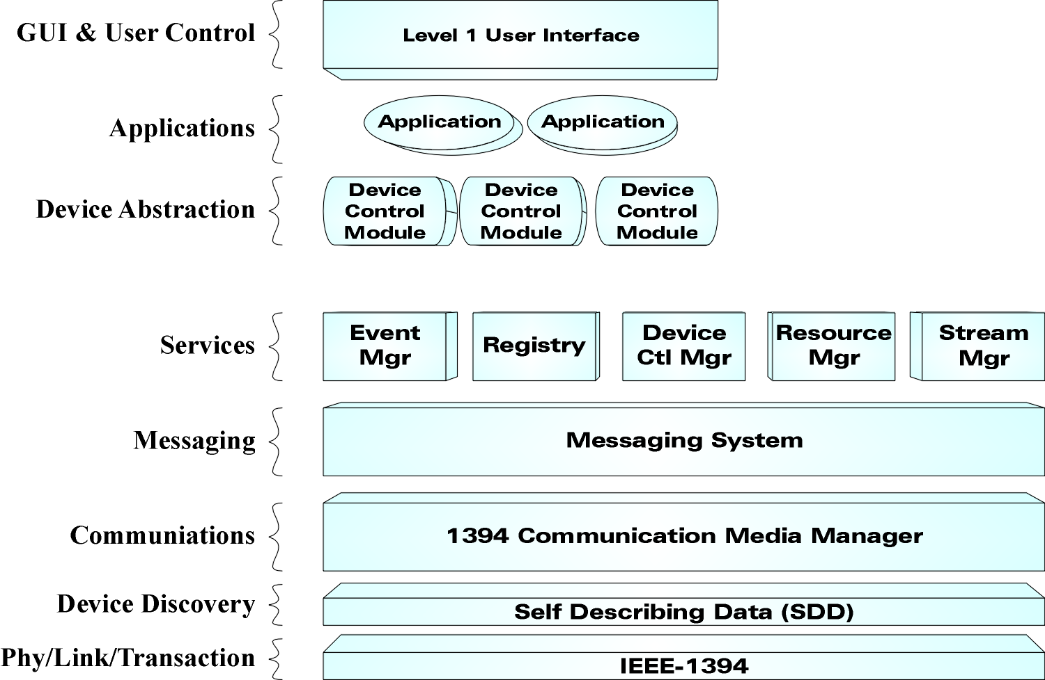
HAVi Architecture - IAV

Slide 54
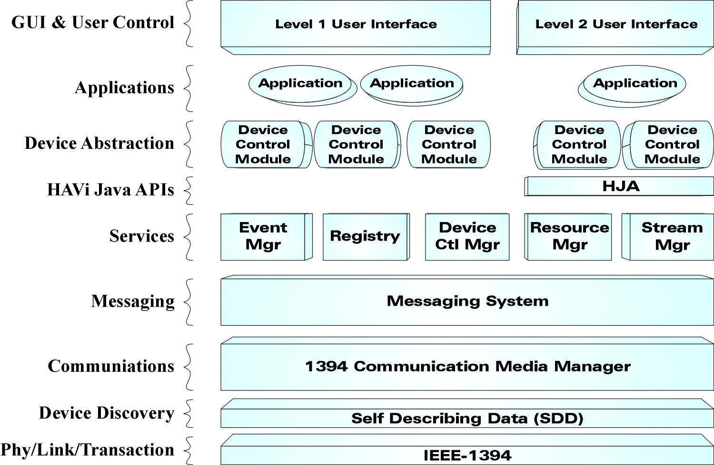
HAVi Architecture - FAV

Slide 55
HAVi Architecture

Slide 56
5. Other Middlewares

Slide 57
DLNA
DLNA(Digital Living Network Alliance)
2003년에 결성된 DHWG(Digital Home Working Group)에서 2004년 DLNA로 개칭
UPnP 를 기본으로 채택. 디지털 기기간 호환을 위한 가이드라인 성격

Slide 58
HWW
HWW(Home Wide Web)
IEEE 1394 기반
DTV에서 화면상으로 다른 가전 기기들을 제어하는 것을 가능하게 하는 목적으로 삼성에서 개발
2000년 CEA에서 미국표준으로 채택 (EIA-775, EIA775A)

Slide 59
VESA 와 VHN
VESA(Video Electronics Standard Association)
Settop Box 속 기능들을 표준화하는 목적의 표준(1995)
초창기에는 IEEE1394를 백본망으로 채택했었으나 지금은 IP 프로토콜을 네트워크 간 통신방법으로 채택
웹 브라우저와 웹서버들을 선택 인터페이스로 결정
VHN(Versatile Home Networking)
VESA 홈네트워크 위원회가 홈네트워크 미들웨어 솔루션 대부분을 포함하는 VESA Home Network Spec 1.0 발표(1999)
홈 인터넷에 접속되어 있는 모든 기기들간 통신이 가능하기 위해서 필요한 공통된 네트워크간 통신이 필요한데 이 프로토콜에는 네트워크 계층 프로토콜은 물론 네트워크 프로토콜을 사용한 통신용 프로토콜과 기기들을 네트워크 자율적으로 배치하는데 필요한 다른 프로토콜등이 이에 속함.

Slide 60
VESA 와 VHN
HTML을 직접 지원하는 통상적인 GUI 프록시를 통하여 사용자-기기 제어
기기발견 query와 공유언어(계층적 XML, RPC)와 HNB 와 Interface Repository 에 기반
네트워크 관리는 표준 CIM 사용
사실상 UPnP를 subset 으로 함

Slide 61
동향
Siemens 주도로 UIC(UPnP Implementor’s Cooperation) 라는 이름으로 ISO/IEC JTC1 SC25 에 UPnP 1.0을 표준 시도
UPnP 2.0은 인증과 접근제어등의 보안기능이 추가되나 1.0과 호환 불가능
삼성전자에서 HD TV를 위한 표준인 HANA(High-Definition Audio-Video Network Association) 만들어 주도
ETRI에서 UMB(Universal Middleware Bridge) 라는 통합 미들웨어 솔루션을 개발하여 국제 표준 제안 후 공개배포
LnCP, LonWorks, UPnP, HAVi 등이 어댑터 형식으로 Core에 장착
KETI에서 IEC TC100에 CCP(Common Communication Protocol)을 국제 표준으로 제안하여 통과됨.
모든 기기에 새로운 계층 만들어야 하는 단점 있지만 표준 통과됨

Slide 62
동향
하나의 미들웨어 가능?
이미 많은 미들웨어들 존재
하나만의 winner는 나오기 힘듬
아무리 UPnP가 막강하더라도 UPnP가 다루지 못하는 부분 존재함.
차후 UPnP보다 더 나은 솔루션이 나왔을 시 채택 가능하여야 함
IEEE 1394의 성공 여부는 SCSI를 어느 정도 대체하느냐에 달렸음
OSGi 의 철학적 고뇌의 출발점

Slide 63
6. OSGi

Slide 64
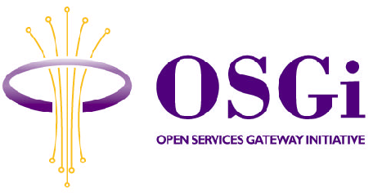
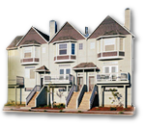
OSGi 배경
What’s missing?
There are many wide area network standards
There is no service delivery standard
The are many in-home network standards
DOCSIS, DSL, ISDN, Satellite, W-CDMA…
Standard for
service delivery
Bluetooth, CEBus HAVi, HomePNA, HomeRF, Jini, LONWORKS, UPnP…

Slide 65



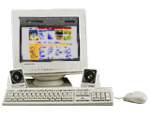
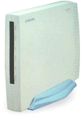
Services Gateway?
A Cable Modem
A Set-top Box
A DSL Modem
A Web Phone
A PC
An Automotive Multimedia Gateway
A Dedicated RG(Residential Gateway)
Anything running OSGi APIs!

Slide 66
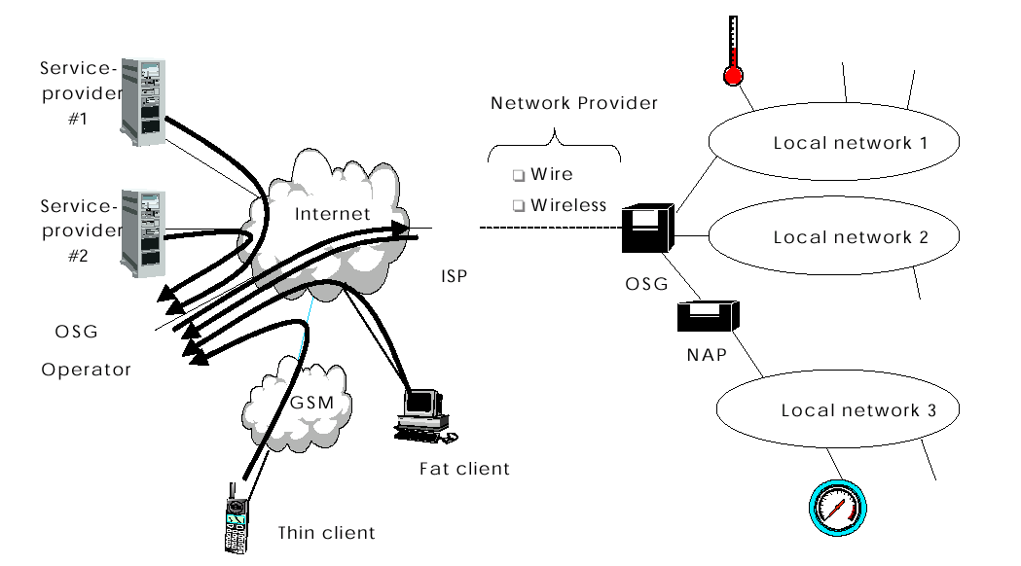
Overview

Slide 67






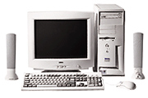

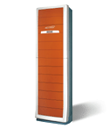



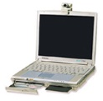
Residential Networks
Entertainment network
DTV
DVD
Camcorder
IEEE1394
PC
Printer
HPNA or Ethernet
FTTH CATV
ADSL SATELLITE
Etc.
Air
conditioner
Microwave
washer
PLC
Residential
Gateway
Automation network
PDA
Access Point
Note PC
Information network
Notes:
In Residential Network, various home appliances exist like this figure.
( Digital TV, Camcoder, Printer, PC, Air conditioner etc.)
Diverse home appliances become to be connected and to constitute network. it is residential network, namely home network.
But the variety of home appliances results in that home appliances with similar features have developed their network to communicate one another.
Automation network to exchange simply control command like air is composed of conditioner, microwave, washer over power line. And lonWorks and CeBus are middleware for it.
Similarly, Information network to exchange file or image is developed for PC,and printer over home PNA, Wireless LAN, Bluetooth etc,,, UPnP and Jini are middleware for it
Also, Entertainment network to exchange multimedia data more voluminous than information data is over IEEE 1394 for digital tv, camcoder etc.
Havi is middleware for it

Slide 68
IEEE1394
HPNA or Ethernet
Residential
Gateway
PLC
based on HAVi
Access Point
based on UPnP
based on Lonworks
Notes:
Unfortunately these kinds of middleware is not interoperable one other.
Accordingly home appliance can’t know each other existence needless to say of using one other’s functions.
From the the view point of digitl tv, only DVD and Camcorder are in the residential network so that it can use only their functions.
In like manner, from the the view point of air conditioner, only microwave and washer are in the residential network so that it can use only their functions.
As a result,because of middleware’s heterogeneous, home appliances can’t utilize residential network sufficiently.
So I proposes framework to help home appliance interoperability.

Slide 69
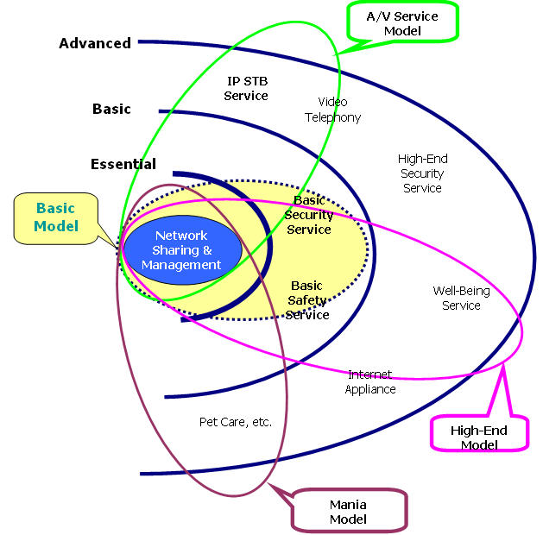
Changes of Service Adoption
Needs change and vary even for a single user. There are bunch of users!

Slide 70
Value Chain
Net Server
Operator
Services
Gateway
Operator
Telco/
Cable
Device
Provider
Service
Integrator
Service
Aggregator
Local Area
Network
Provider
Service
Provider

Slide 71
Value Chain
Service Provider: Third Party Bundle Developer
Service Aggregator
“Manager” of a Service Cluster(s)
Business Interface to Multiple Third Party Service Providers
Manages Intellectual Property
Service Integrator
Physical Integration of Bundles
Manages API’s to TO / CO Core Services

Slide 72
TO / CO Value Chain
Network Server Operator
Role of TO / CO
Service Gateway Operator
Role of TO / CO
May Not Be Part of Physical CPE on Premise
Device (CPE) Provider
Gateways; I/O Devices; LAN; Appliances
TO / CO May Brand Device as Differentiator
Often Packaged with Service

Slide 73
Service Model
Wide Area
Network
Services
Gateway
Local Area
Network
Client
Service 1
Service 2
Device
Thread
Services
Standardized API
Management
System
OSGi FRAMEWORK

Slide 74
History of OSGi
Started December 1998 as an initiative from Ericsson, Sun and IBM, etc.
Strongly influenced by Java Embedded Server (JES)/Nanoserver from Sun
Today very different from old JES (There is a new OSGi JES)
First regular meeting in 1999
Released spec v1.0 in May 2000
Released spec v2.0 in Oct. 2001
80+ members in Dec. 2001
Bundle Fest in Jan. 2002
OSGi Congress in Sep. 2002 (Stockholm)
Released spec v3.0 in Mar. 2003
OSGi Congress in 2003 (Dusseldorf), 2004 (Barcelona), 2005 (Paris)
Released spec v4.0 in Oct. 2005
Currently 30+ members (as of Oct 2006)
OSGi Developer Conference in March 2007 (Santa Clara)
OSGi Community Meeting in June 2007 (Munich)
Released spec v5.0 in 2012
Released spec v6.0 in 2014

Slide 75
OSGi Standard Roadmap

Slide 76
OSGi Alliance Members
Service/Content Providers
Infrastructure/Network Operators
Utilities
Software Developers
Gateway and Set Top Box Suppliers
Consumer Electronics
Research Institutes
Automobile Makers
Mobile Device Makers

Slide 77
Who Was OSGi?(in ’00)
ABB Corporate Research
Adtranz
Alcatel
AMD
BellSouth
Broadband Gateways
Cablevision Systems
CCL/ITRI
Cisco Systems
Coactive Networks
Com21
Compaq
Deutsche Telekom
Domosys
e2-Home
Echelon
Electricite de France
Electrolux Home Products
emWare
Enikia
Ericsson
Espial Group
France Telecom
GateSpace
Home Director
Hewlett Packard
IBM
InfoGear Technology
Infomatec
inSilicon
Invensys Controls
Lineo
Maytag Corporation
Motorola
National Semiconductor
Nokia
Nortel Networks
Novell
Oracle
Philips
ProSyst Software
Samsung Electronics
Scenix Semiconductor
Schindler Aufzuge
Schneider Electric
ShareGate
Sharp
Siemens
SmartMove
Sonera
Sony
Sprint
ST Microelectronics
Sun Microsystems
Symbol Technologies
Telcordia Technologies
Telia
Texas Instruments
Tokyo Electric Power Company
Toshiba
US WEST Advanced Technologies
Verizon
Villa Montage Systems
Whirlpool
Yello Strom
Board of Directors members indicated in red

Slide 78
Who Was OSGi?(2007)
Intel,
Interface21
IONA Technology
Jayway AB
KT
Makewave
Mitsubishi Electric Corporation,
Motorola, Inc.,
NEC Corporation,
Nokia Corporation,
NTT,
Oracle Corporation,
ProSyst Software GmbH
Red Hat
Robert Bosch Gmbh,
Samsung Electronics Co., Ltd.,
Siemens AG,
Sprint
Telcordia Technologies, Inc.,
Telefonica I+D,
Aplix Corporation,
BEA Systems
Deutsche Telekom
Electricit?de France (EDF),
Ericsson Mobile Platforms
ETRI
Harman Becker Automotive Systems GmbH,
Hitachi, LTD,
IBM Corporation,
Industrial Technology Research Institute,
Adopters
BandXI International,
Cognos Inc.,
Compuware Corporation,
Db4objects, Inc.,
Eclipse Foundation, Inc,
Vodafone Group Services Limited,
VTT Technical Research,
Centre of Finland,
Luminis,
Oki Electric Industry Co. Ltd.,
Paremus,

Slide 79
Who Is OSGi?(2015)
Strategic Members
Liferay
NTT,
Oracle Corporation,
Paremus, Ltd
ProSyst Software
Salesforce.com
Software AG
Adobe
Deutsche Telekom
IBM
Principal Members
Cloudyle Luminis Makewave Sumitomo Electric Industries, Ltd.
Contributing Associates
Eclipse Foundation, Inc,
Hitachi
Intuit Inc.
Mitsubishi Electric
NEC
Orange
Red Hat
Sagemcom SAS
Schneider Electric
Telecom Italia S.p.A
TIBCO
Unify GmbH & Co. KG
Supporters
135+ members including Sumitomo Electric Industries, Ltd., and Huawei Technologies Co., Ltd

Slide 80
OSGi Alliance Organization
BOD
CTO
Liaison Executive Committee
Expert Groups(2007)
AEG, CPEG, VEG, (RMEG, SEG, DEG), MEG, EEG(new)
Expert Groups(2015)
CPEG, EEG, IoT EG(new), Residential EG
(VEG, MEG)
Working Committees
Market Requirements, Marketing
Technical Steering Committee
Interest Groups
Entertainment, Deployment
http//www.osgi.org

Slide 81
OSGi Logo Policy
Logo Policy
Similar to ‘Intel Inside’
3 Categories
OSGi Inside
RG with Framework approved by OSGi
OSGi Powered
embedded OSGi inside
Works with OSGi
plug into OSGi
Mini Compliance Test
March 2002
Certification (R3.0)
Dec. 2003

Slide 82
Certified Products
R2.0
Samsung : Service Provider 2.0
IBM : SMF 3.0.3
ProSyst : mBedded Server 5.1
GateSpace : GDSP 3.2
Espial : Espial DeviceTop 3.1
Acunia : Matilda 1.0
Sun : JES 2.1
Connected System : HubTea
Embedded Server 1.2.1
4DHomeNet : 4DAgent 1.0
Atinav : aveLink Embedded Gateway 2.0
Mitsubishi : TSUBASA
Siemens : RIO
R3.0
Fraunhofer Institute for IC:
Fraunhofer Embedded OSGi Platform
IBM : SMF 3.7
Samsung : Samsung Service Provider 3.1
ProSyst : mBedded Server 5.2
IBM : SMF 3.5.2
Acunia : Matilda 2.0
Siemens : RIO
GateSpace Telematics : UbiServ
Atinav : aveLink Embedded Gateway 3.0
R4.0
Makewave Knopflerfish Pro 2.0
ProSyst Software mBedded Server 6.0
Eclipse Equinox 3.2
Samsung OSGi R4 Solution
KT OSGi Service Platform (KOSP) 1.0
HitachiSoft SuperJ Engine Framework 3.0

Slide 83
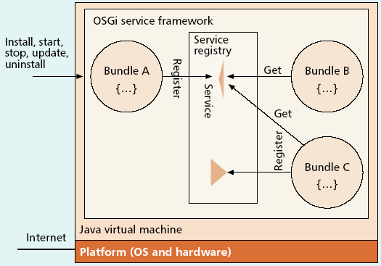
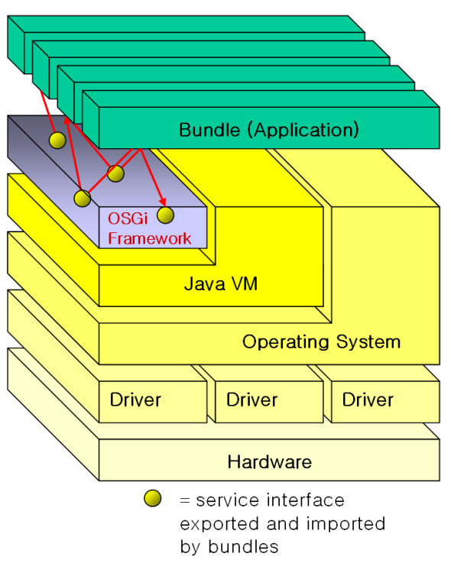
Overview of OSGi Technology
Operation
Framework
Manage bundles
Framework can install, update, and uninstall Bundles
Bundles can be started and stopped
Provides a method to share services
Supports a package sharing
Bundle
A Jar file containing
Java Classes
Manifest with information about bundle
Can also cat like a DLL (shared library)
Bundle states
Installed/Uninstalled
Resolved
Starting/Stopping
Active

Slide 84
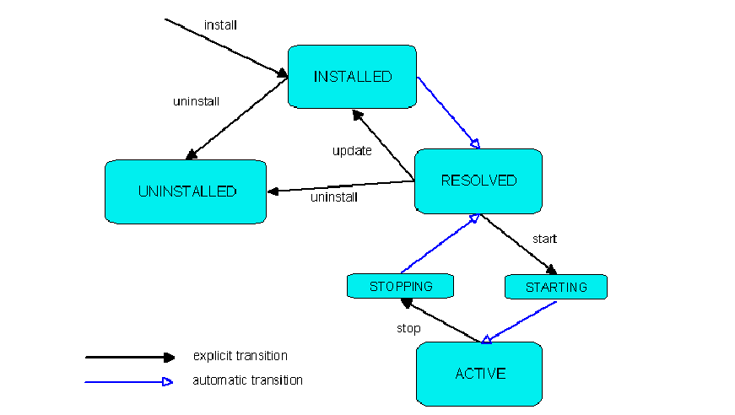
Bundle State Transitions

Slide 85
The Framework
Install A
Framework
Bundle A
{ }
start
Bundle B
{ }
Events: register
Events: install
Bundle C
{ }

Slide 86
The Framework
Framework
uninstall
Bundle A
{ }
stop
Bundle B
{ }
Events: unregister
Events: uninstall
Bundle C
{ }

Slide 87
Dependency Management
When a bundle is stopped, it is cleaned up
Registered services are removed
References to other services removed
Bundles can be notified when a service they depend on is unregistered
Class path dependencies are managed
Model will allow long running applications with dynamic software updates

Slide 88
Installing a Bundle
Bundle A
( Java class,
Html file ,
manifest file
Etc.)
Allocate associated resources( bundle unique identifier, storage area etc..)
Check bundle is not already installed using location String
1) InstallBundle (locationString)
2) Obtain bundle’s contents (location or inputStream)
A Bundle
Object
Bundle context
3) Create
Bundle object
Framework

Slide 89
Installing a Bundle(2)
Bundle A
( Java class,
Html file ,
manifest file
Etc.)
4) Resolve classpath & native code dependency
(referring manifest file)
5) Broadcast BundleEvent.INSTALLED
A Bundle
Object
RESOLVED
Framework

Slide 90
Resolving a Bundle
Classpath dependencies
Path to library in JAR format
Native code dependencies
Native Code and environment
Package dependencies
Export & import packages
Whole package export is not recommended
Export & import services
Classpath dependencies
Path to library in JAR format
Native code dependencies
Native Code and environment
Package dependencies
Export & import packages
Whole package export is not recommended
Export & import services

Slide 91
Resolving a Bundle(2)
Bundle-DocURL: http://www.servicetango.org/org/
servicetango/service/log
Bundle-Name: log
Bundle-ContactAddress: emorning@mediaone.net
Bundle-Classpath: com/sun/jes/http/servlet.jar
Bundle-NativeCode: http.DLL; osname=Win95;
processor=x86; language=en, http.so; osname=Solaris;
processor=sparc
Export-Package: org.osgi.service.log
Import-Package: javax.servlet ; specification-version="2.0"
Export-Service: org.osgi.service.log.LogReaderService
Bundle-Description: ServiceTango Log Service
Class dependency
Classpath dependencies
Path to library in JAR format
Native code dependencies
Native Code and environment
Package dpendencies
Export & import packages
Whole package export is not recommended
Export & import services
Native code dependency
Package dependency
Export service

Slide 92
Starting a Bundle
Bundle A
( Java class,
Html file ,
manifest file
Etc.)
Bundle.start
4)Broadcast Bundle Event. STARTED
2) Invoke bundle’s activator start method
Classpath dependencies
Path to library in JAR format
Native code dependencies
Native Code and environment
Package dependencies
Export & import packages
Whole package export is not recommended
Export & import services
STARTING (1)
ACTIVE(3)
RESOLVED
A Bundle
Object
Bundle context
Activator.start
Framework
A Bundle :
STARTED
1) Check bundle status
Create Bundle context
3) Record A bundle status started

Slide 93
Stopping a Bundle
Bundle A
( Java class,
Html file ,
manifest file
Etc.)
Bundle.start
4)Broadcast Bundle Event. STARTED
2) Invoke bundle’s activator start method
Classpath dependencies
Path to library in JAR format
Native code dependencies
Native Code and environment
Package dependencies
Export & import packages
Whole package export is not recommended
Export & import services
STARTING (1)
ACTIVE(3)
RESOLVED
A Bundle
Object
Bundle context
Activator.start
Framework
A Bundle :
STARTED
1) Check bundle status
Create Bundle context
3) Record A bundle status started

Slide 94
Bundle Activator Interface
To perform specific tasks when a bundle is started or stopped(recommended)
Start
Allocate resources
Register services
Stop
Release resources
Unregister services

Slide 95
Updating a Bundle
4)Broadcast BundleEvent.UPDATED
New Bundle A
( Java class,
Html file ,
manifest file
Etc.)
Bundle A
( Java class,
Html file ,
manifest file
Etc.)
1) Bundle.update
ACTIVE
INSTALLED(3)
A Bundle
Object
2) Back up Bundle’s JAR file
Bundle context
INSTALLED
Framework
3) Install New version Bundle

Slide 96
Updating a Bundle(2)
Update Process
Succeed
Broadcast UPDATE Event
Resume bundle ( new version)
Failed
Revert to old version
Resume bundle ( old version)
Throw a BundleException

Slide 97
Uninstalling a Bundle
2)Broadcast BundleEvent.UNINSTALLED
1) uninstallBundle ()
ACTIVE
UNINSTALLED (2)
3)Release persistent resource of A bundle
A Bundle
Object
Bundle context
Framework

Slide 98
OSGi Term - Service
A service is an object registered by a bundle to be used by other bundles
The specification of a service is a Java interface
Different bundles (read vendors) can implement the same interface
Implementation is indistinguishable for users
The OSGi defines a standard set of services

Slide 99
Service - Overview
Java classes performing functionality
Interface & implementation separated
Service Registry
mapping set ( service, implementation )
Simple query mechanism ( LDAP ) : service registered with a set of properties
Configurable
getConfiguration Object

Slide 100
Events
Three kinds of service
ServiceEvent : delivered synchronously
Registration, unregisteration, property changes
BundleEvent
Changes in the lifecycle of bundles
FrameworkEvent
Framework starting or errors
Corresponding Listener interface
ServiceListener
BundleListener
FrameworkListener

Slide 101
OSG Market Trends
Growth of Internet Devices in the U.S.

Slide 102
OSG Market Analysis
Security Service Market
OSG Service Framework would substitute for existing security systems
Remote Home Healthcare Market
Over 27 mil elderly citizens in USA
Ease of mind

Slide 103
Scenarios and Services for Different Market Segments
Communication
Firewall, Multiple PC Internet access, IP Telephony, Telephony, VPN services
Energy and Utility Service
AMR, Energy Mgmt, …
Automation and Control Service
Remote electrical outlet control
Security Service
Remote (video) surveillance, remote entry control
Remote Healthcare Service
Diagnostic and vital function monitoring
(Audio/video) surveillance
Remote entry control

Slide 104
OSGi Functional Requirement
Industry Specific Functions
Communication Services Module
IP address issues
Energy/Utility Services Module
Data time stamping issues
Automation/Control Service Module
Scheduling issues
Security Service Module
Alarming issues

Slide 105
OSGi Functional Requirement
Industry Specific Functions (Continued)
Entertainment Service Module
AV issues
Home Care Service Module
Emergency alert issue
Point of Sale Service Module
Credit card authorization issues
Application Services Module
Remote maintenance access issue

Slide 106
Service Model
Core Services
Channels
Home Control
Information Management
Entertainment
Home Networking/Gateway/Security
Internet Portal
Service Mgmt. /Billing/Help Desk/etc.
Communications (Unified Communications)
Thread Services (Scheduling. Shopping, Address Book)
Personal Portal
Internet Access (any ISP)
Work at Home
Gaming
The Future
The Future
The Future

Slide 107
Market Research Clusters
Home Management
List Management
Calendar
Address Book
Information Retrieval
Entertainment
Video/Music on Demand
Games on Demand
Cable Package
Home Control
Home System Management
Home System Alerting
Home Entry
Remote Appliance Controls
Telephony
Additional Lines (VoIP)
Video Conferencing
Custom Routing
Personalized Mailboxes
Alerting & Chat

Slide 108
Advantage of OSGi
Platform independence
Application independence
Security
Various Services
Various local network technologies
Various device access technologies
Interoperability with other standards

Slide 109
OSGi Markets and Solutions
Enterprise
Siemens
Open Source
Apache Felix http://incubator.apache.org/felix
Eclipse Equinox http://www.eclipse.org/equinox
Knopflerfish http://www.knopflerfish.org
Mobile
JSR 232. Nokia and Motorola
Automotive Electrons
BMW, Bombardier, Ertico GST, Groeneveld IT B.V., mm-lab, Pilotfish, Siemens, Volvo, Wind River
SmartHome
Blekinge Tekniska, BSH, Cisco, E2-Home, eNeo, EDF(M@jordom), Infinis, IntercomponentWare, Philips iPronto, Portus, Raum Computer, Siemens Med and Prosyst, Siemens Belgium

Slide 110
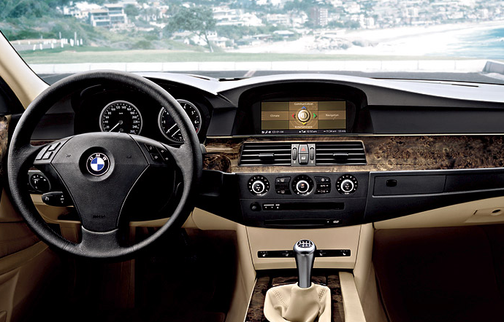
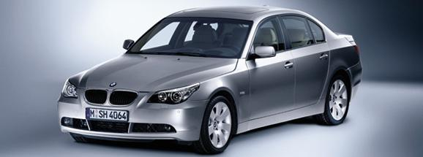
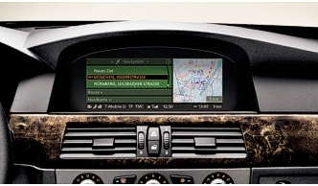
OSGi Adoption Cases
Siemens VDO Top Level Architecture
Since Q4/2003 the new BMW 5-series and 6-series proposes a Top Level Architecture (TLA) based system worldwide including:
Entertainment (CD, TV, Logic 7 amplifier)
Communication (Bluetooth phone, SMS)
GPS Navigation (Whole Europe on DVD)
Telematics (BMW Assist, BMW Online, E-Call)
Car Configuration (Head-Up Display, Car locking)
Climate Control
(By OSGi Alliance)
(By OSGi Alliance)

Slide 111





OSGi Adoption Cases
Telefònica – Hogar.es Architecture
Service Providers
UNED University /
Telefonica
Hospital Clínico San Carlos I / Telefonica
Telefónica
Services:
Home Care
E-learning
Surveillance,
Multimedia,
Information
Residential Consumers
Service Aggregator
Automatization Network
Services aggregation interface
Gateway management interface
Entertainment Network
Corporative systems interface
Data Network
Remote Manager
Corporate systems
(provision, activation, billing,
failure management, etc.)
(By OSGi Alliance)

Slide 112
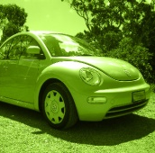


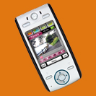
Future Prospect of OSGi
OSGi as the value chain integrator
Key Framework for Platform Leadership/Ownership in Convergence era
Will continue to be business model neutral and policy neutral
Will be the “bridges” to seamless integration for mobile devices
OSGi Alliance
INPUT AND ACCESS ACROSS THE ENTIRE VALUE CHAIN
Manufacturers
Service
Providers
Content &
Media Providers
Application
Developers
IT Providers
Cost
Savings
Increased
Speed to Market
Strategic
Market
Differentiation
Increased
Revenue
Consolidated
Support
AUTO
(By OSGi Alliance)
OFFICE
HOME
MOBILE

Slide 113






OSGi Users’ Forum Korea
Charter
Promotion of OSGi service platform in Korea
Raise of business effectiveness in vertical market and related industries
New business model
Business Collaborations: Home Network, Telematics, and Mobile Service
Exchange and share experiences and views of OSGi
History
2005. 3.23: Founded by 24 members
2005. 5.23: 1st Seminar
2006.10 : 2nd Seminar
2007.10 :3rd Seminar
ComStar Confitech DIYCAD.com Hyundai MOBIS
IBM Korea ISET
Lucent Technologies Korea
NEMOsoft
Seoul Commtech
UBIST
Wareplus
Veloxsoft
WiSEGRAM
KOTBA
TTA KETI
Kangnung National Univ.

Slide 114
References
[1] ISO/IEC, “Architecture of the Residential Gateway.” ISO/IEC JTC1 SC25 WG1 N912
[2] Zahariadis B. Theodore, “Home Networking Technologies and Standards”, Artec, 2003
[3] O’Dricscoll, G., “The Essential Guide to Home Networking Technologies”, Prentis Hall, 2001
[4] 한치문, 박광로, “디지털 홈네트워크 기술 표준 개론,” TTA, 진한, 2004
[5] 양재수, 전호인, “유비쿼터스 홈네트워킹 서비스”, 전자신문사, 2004
[6] 문경덕, “홈네트워킹 미들웨어”, 2001
[7] 손성용, “한국산업기술대 CEO 특강 자료”, 2004
[8] http://www.osgi.org
[9] http://www.upnp.org
[10] http://www.dlna.org
[11] http://www.havi.org
[12] http://www.jini.org

Slide 115

Questions?
http://www.osgi.org
http://www.osgikorea.org
Thank You!
谢谢!
감사합니다

